Slide 2
phần mềm quản lý ghi chú
Thành viên thực hiện
Từ Huệ Sơn – 2001190791
Lê Đức Tài – 2001190794
Trần Thành Tâm – 2001190248

Slide 3
Phân công
Mã Số Sinh Viên | Họ Tên | Lớp | Công Việc
2001190791 | Từ Huệ Sơn | 10DHTH1 | Giao diện, xử lý dữ liệu
2001190248 | Trần Thành Tâm | 10DHTH1 | Thiết kế cơ sở dữ liệu, giao diện
2001190794 | Lê Đức Tài | 10DHTH1 | Word, giao diện

Slide 4
Mục tiêu
Tạo ra một ứng dụng để quản lý các ghi chú của người dùng
Giúp người dùng có thể quản lý tốt các công việc của mình

Slide 5
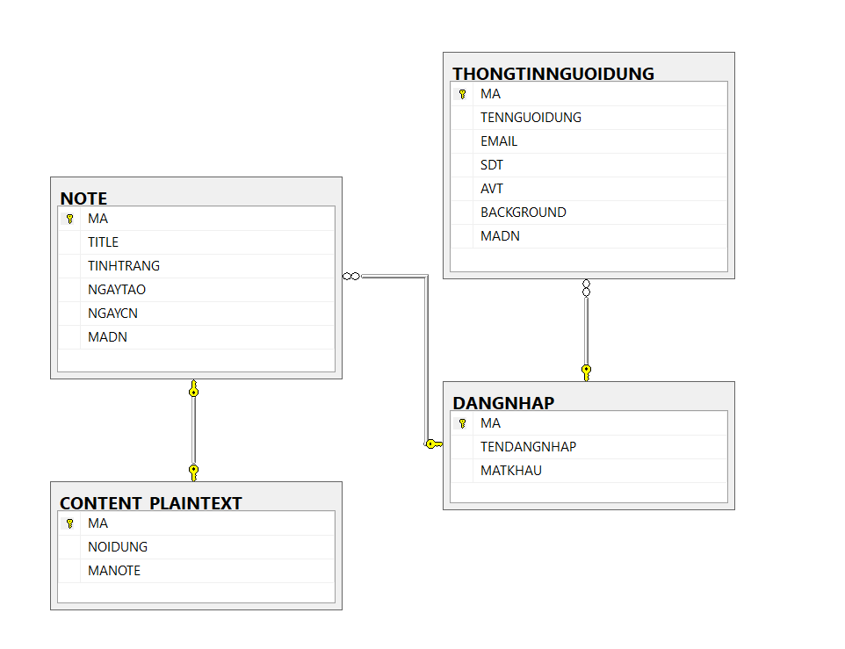
Cơ sở dữ liệu

Slide 6
Sơ đồ website
Đăng nhập / Đăng ký
Trang chủ
Lưu trữ
Thêm ghi chú
Thùng rác
Xem thông tin người dùng

Slide 7
Nội dung tìm hiểu thêm
Bootstrap
Jquery
Sweetalert
Crypto-js

Slide 8
Demo

